Slide 1
Audit Carrefour
Magasin: Route de Gabes- Sfax
Le 22 Avril 2019
Dr Hatem KARAA

Slide 2
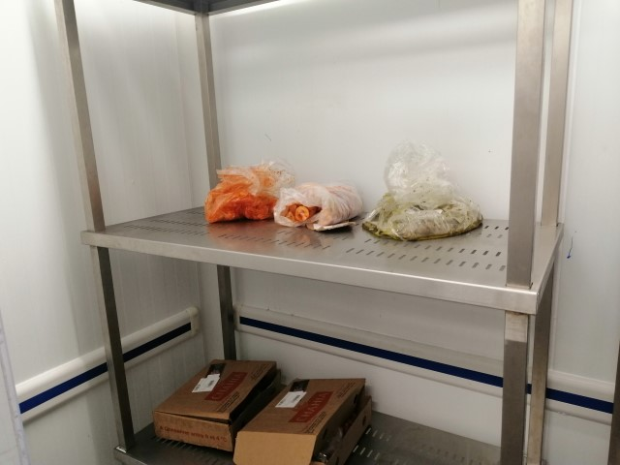
Traiteur: protection partielle des produits carnés en chambre froide.

Slide 3
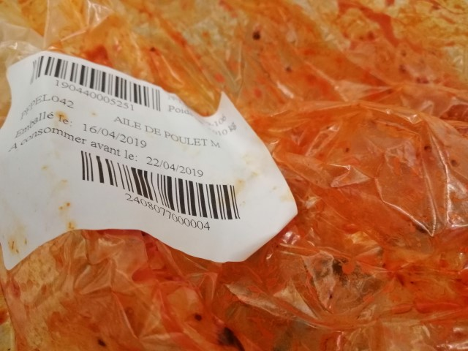
Traiteur :dépassement de la DLC de l’aile de poulet mariné (DLC 22/04/2019).

Slide 4
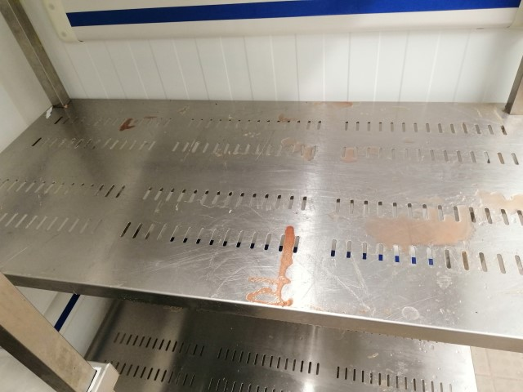
Traiteur: Etagère sale en chambre froide

Slide 5
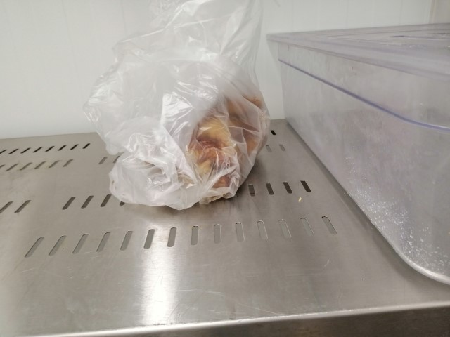
Traiteur: poulet rôti « casse » non identifié

Slide 6
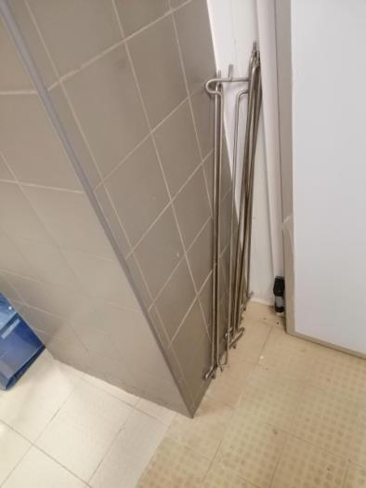
Traiteur: Prévoir un système pour accrocher les broches du rôtissoire.

Slide 7
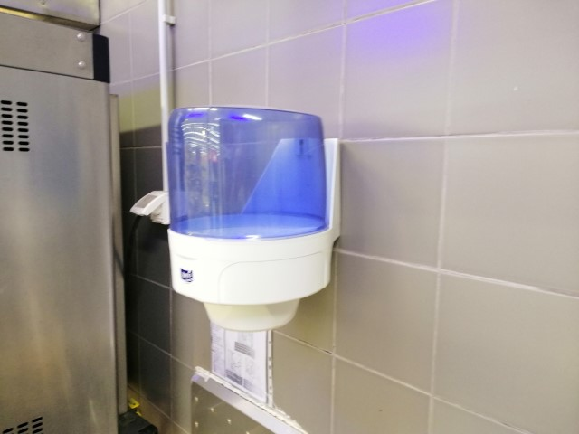
Traiteur: distributeur à papier vide

Slide 8
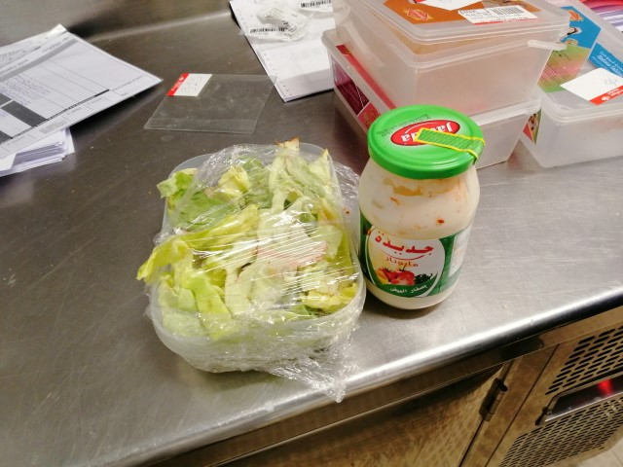
Traiteur: bocal de mayonnaise entamé non identifié par la date de sa première utilisation.
Laitue traitée ne portant pas la date de sa désinfection

Slide 9
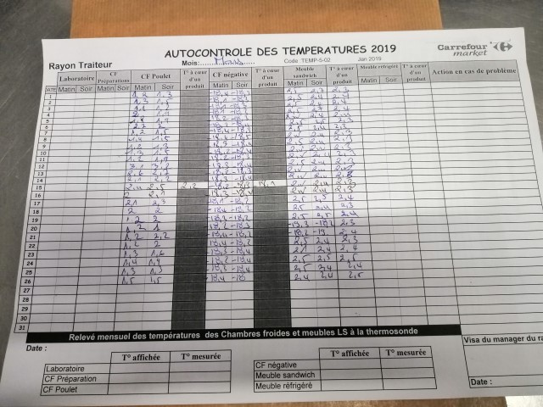
Traiteur: Vérification mensuelle des températures des chambres froides et meubles LS à la thermosonde non réalisée

Slide 10
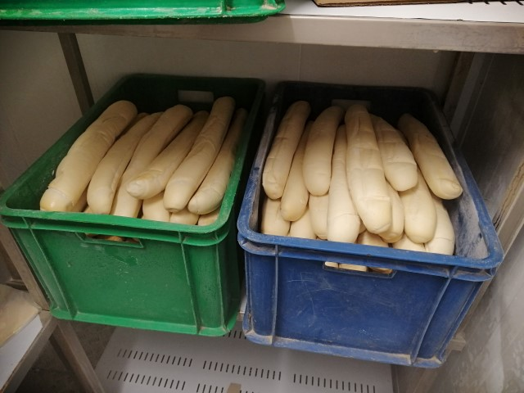
Terminal de cuisson: pains précuits non protégés au congélateur et caisses sales.

Slide 11
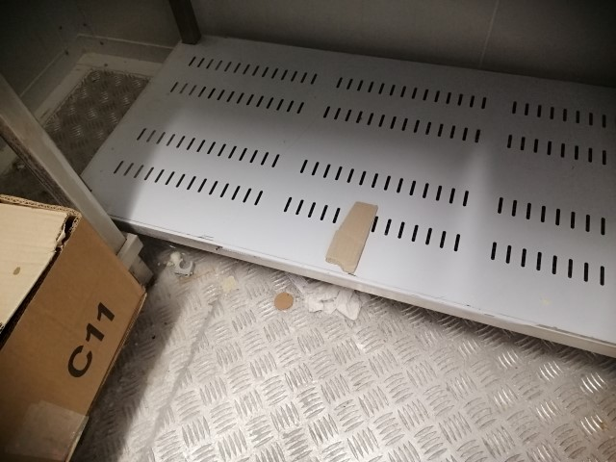
Terminal de cuisson: renforcer les opérations de nettoyage du sol de la chambre froide négative

Slide 12
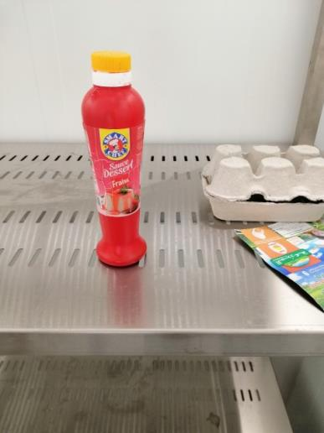
Terminal de cuisson: topping entamé non identifié par sa date de première utilisation.

Slide 13
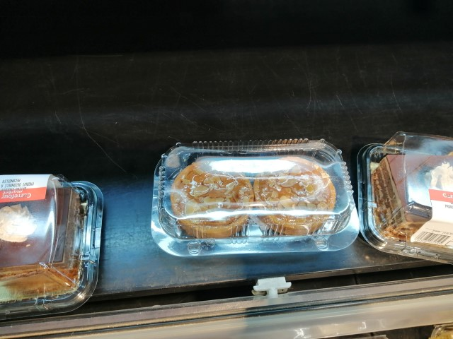
Terminal de cuisson: Amandine x2 présentée à la vente sans étiquette.

Slide 14
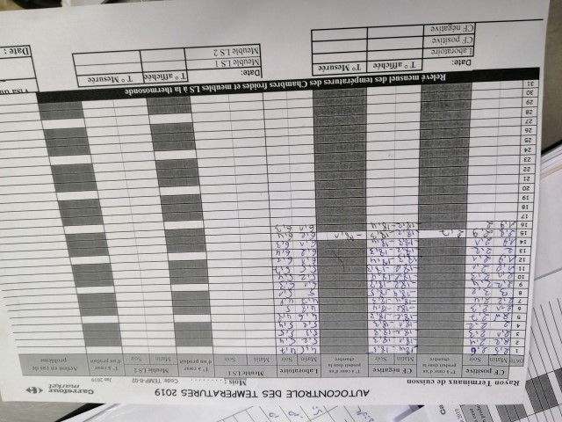
Terminal de cuisson: auto contrôle de température du mois de mars arrêté au 18 du mois.

Slide 15
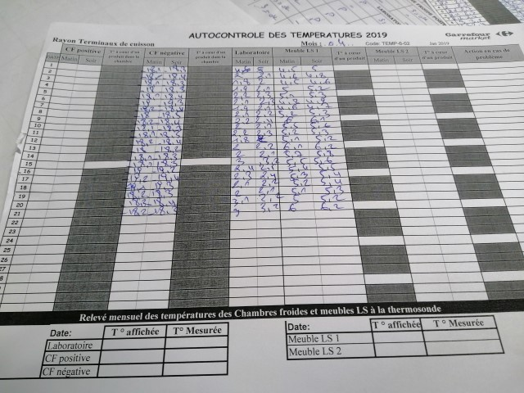
Terminal de cuisson: Pas de vérification à cœur d’un produit en linéaire à la fréquence fixée par l’instruction de contrôle.

Slide 16
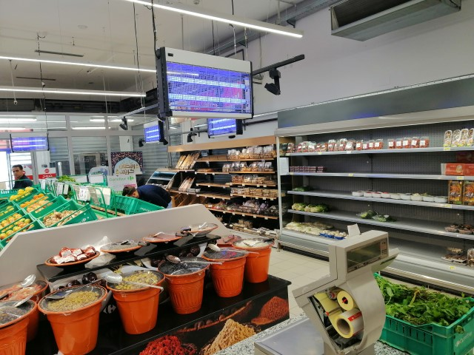
Olives / épices: Emplacement inadéquat du DEIV

Slide 17
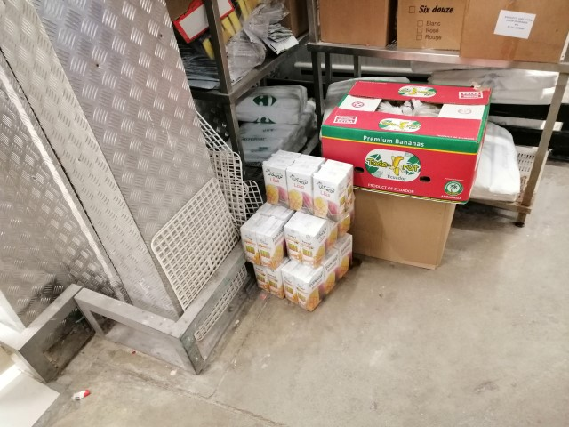
Réserve PGC: paquets de jus placés à même le sol.

Slide 18
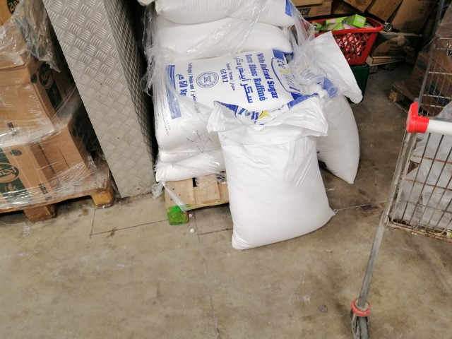
Réserve PGC: sacs de sucre placés à même le sol.

Slide 19
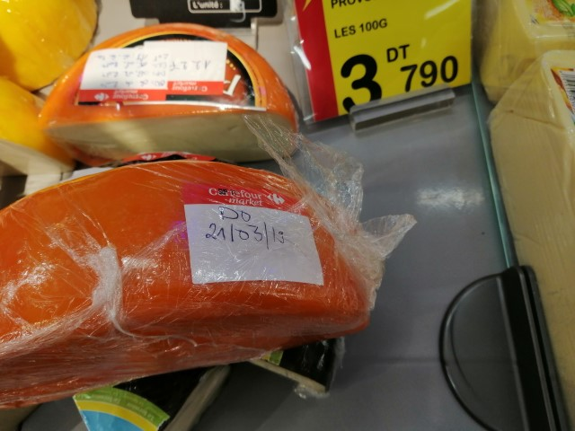
Fromage-charcuterie: Fromage entamé depuis le 21/03/2019 (fromage entamé depuis 33 jours).

Slide 20
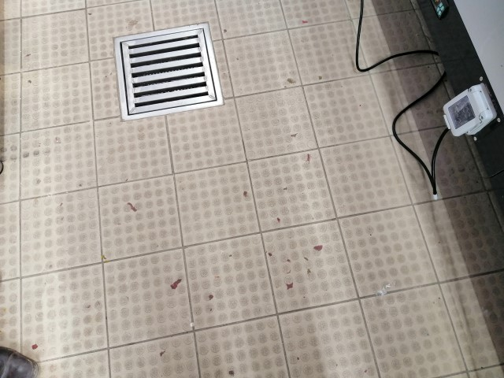
Fromage-charcuterie: Renforcer les opérations de nettoyage du sol.

Slide 21
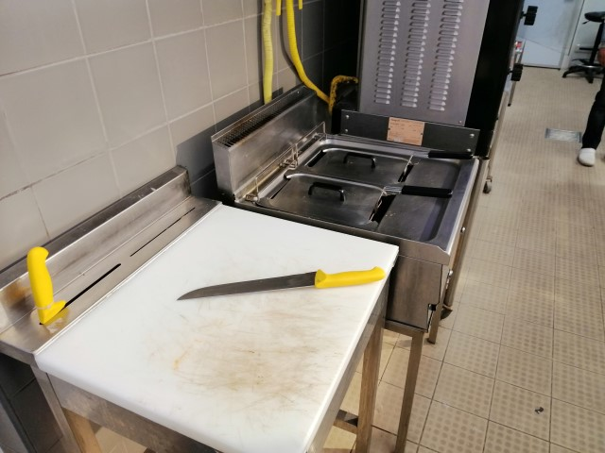
Boucherie / Traiteur: Emplacement inadéquat de la planche de découpe de volaille à coté de la friteuse (contamination des denrées cuites)

Slide 22
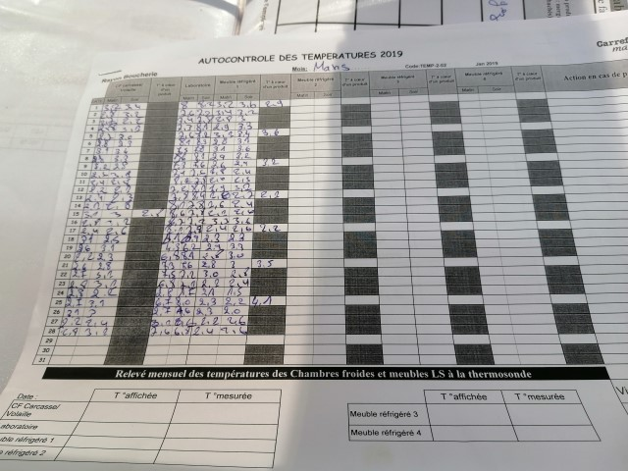
Boucherie: Vérification mensuelle des températures des chambres froides et meubles LS à la thermosonde non réalisée

Slide 23
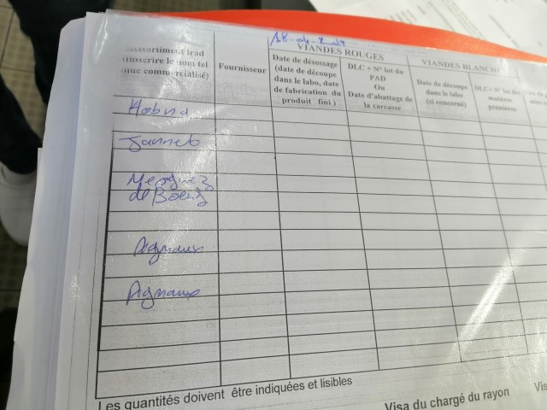
Boucherie: fiche de traçabilité des produits trad mal renseignée.

